Slide 1
ENDPOINT DETECTION AND RESPONSE (EDR)
Jörn Walter
August - 2024

Slide 2

Was ist EDR?
Definition und Einführung
Endpoint Detection and Response (EDR) bezieht sich auf eine Kategorie von Tools und Technologien in der IT-Sicherheit, die darauf abzielen, Endpunkte wie Computer, Laptops und mobile Geräte vor Cyber-Bedrohungen zu schützen. EDR-Lösungen überwachen kontinuierlich die Aktivitäten auf Endpunkten, um verdächtiges Verhalten zu erkennen, Bedrohungen zu analysieren und darauf zu reagieren.

Slide 3
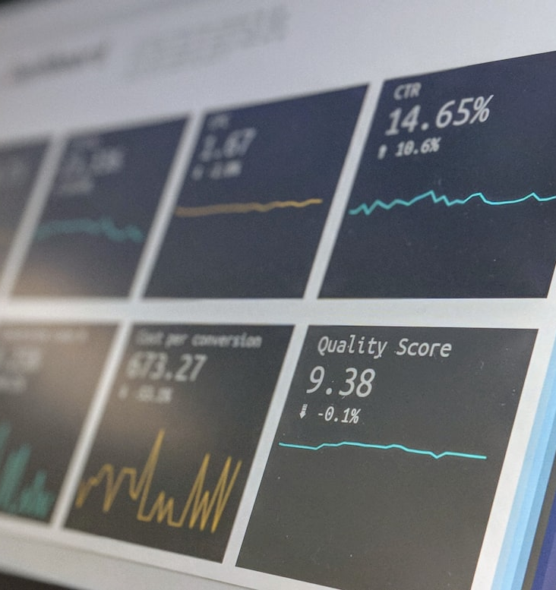
Wichtige Funktionen von EDR
Bedrohungsanalyse
Schnelle Reaktion
Sie analysieren verdächtige Aktivitäten, indem sie Sicherheitswarnungen und forensische Daten überprüfen und priorisieren, um Sicherheitsereignisse schnell zu verstehen.
EDR ermöglicht eine schnelle Vorgehensweise gegen erkannte Bedrohungen, einschließlich Isolierung des betroffenen Endpunkts und Durchführung von Abhilfemaßnahmen, um Schäden zu minimieren.
Kontinuierliche Überwachung
EDR-Lösungen bieten eine fortlaufende Überwachung aller Aktivitäten auf Endpunkten, um ungewöhnliches Verhalten sofort zu erkennen und darauf zu reagieren.

Slide 4


Vorteile von EDR
Verbesserte Sichtbarkeit
EDR-Lösungen bieten detaillierte Einblicke in sicherheitsrelevante Ereignisse und liefern wertvolle Informationen für IT-Security-Teams, um wirksame Gegenmaßnahmen zu entwickeln.
Erhöhte Sicherheit
Durch die kontinuierliche Überwachung und schnelle Reaktion auf Bedrohungen bietet EDR eine erhöhte Sicherheit für Endpunkte und reduziert potenzielle Sicherheitsvorfälle.

Slide 5

Herausforderungen bei der Implementierung
Komplexität und Aufwand
Die Implementierung von EDR-Lösungen kann komplex und zeitaufwändig sein. Es erfordert Ressourcen, um die Systeme effizient zu konfigurieren und zu verwalten, und ein Verständnis der möglichen Hürden, die während der Implementierungsphase auftreten können.

Slide 6
Vergleich: EDR vs. herkömmliche Antivirensoftware
Kriterium | EDR | Herkömmliche Antivirensoftware
Überwachungsansatz | Kontinuierlich | Periodisch
Reaktionszeit | Echtzeit | Verzögert
Bedrohungsanalyse | Umfangreich | Grundlegend
Incident Response | Schnell & Automatisiert | Manuell & Langsam
Analyse und Forensik | Detailliert | Begrenzt

Slide 7

Fallstudie: EDR in Aktion
Ergebnisse
Nach der Implementierung berichtete das Unternehmen über eine signifikante Verringerung der Sicherheitsvorfälle und eine schnellere Reaktionszeit auf erkannte Bedrohungen. Die EDR-Lösung ermöglichte eine detaillierte Analyse der Vorfälle, was zur Verbesserung der allgemeinen Sicherheitsrichtlinien beitrug.
Unternehmensszenario
Ein mittelständisches Unternehmen implementierte eine EDR-Lösung, um seine IT-Infrastruktur gegen zunehmende Cyber-Bedrohungen zu sichern. Die EDR-Lösung überwachte alle Endpunkte und konnte eine Ransomware-Attacke in Echtzeit erkennen und abwehren.

Slide 8
Marktanalyse
45%
30%
20%
5%
Europa
Nordamerika
Asien-Pazifik
Andere Regionen
Nordamerika hat mit 45% den größten Marktanteil bei der Nutzung von EDR-Lösungen, was auf die hohe Zahl von Unternehmen und die starke Regulierung im Bereich der IT-Sicherheit zurückzuführen ist.
Europa folgt mit einem Marktanteil von 30%, da immer mehr europäische Unternehmen EDR-Lösungen einsetzen, um sich gegen die wachsende Anzahl von Cyber-Bedrohungen zu schützen.
Der Asien-Pazifik-Raum macht 20% des EDR-Marktes aus. Die steigende Digitalisierung und zunehmende Cyberbedrohungen in dieser Region treiben die Akzeptanz von EDR-Technologien voran.
Andere Regionen weltweit tragen 5% zur EDR-Marktdurchdringung bei. Hier ist die Akzeptanz noch im Aufbau, doch die Prävalenz und Notwendigkeit von IT-Sicherheit nimmt zu.

Slide 9

Wichtige Anbieter von EDR-Lösungen
Symantec
Carbon Black
Symantec bietet mit seiner EDR-Plattform vollständigen Schutz für Endpunkte. Diese Lösung kombiniert maschinelles Lernen und heuristische Analysen, um Bedrohungen zu identifizieren und sofort zu bekämpfen.
Carbon Black, ein Unternehmen von VMware, bietet cloud-basierte EDR-Lösungen, die sowohl Continuous Monitoring als auch umfassende Bedrohungsanalytik integrieren, um Sicherheitsvorfälle frühzeitig zu erkennen und anzugehen.
CrowdStrike
CrowdStrike ist ein führender Anbieter von EDR-Lösungen. Ihr Produkt Falcon bietet umfassende Bedrohungserkennung und -abwehr, schnelles Sammeln von Bedrohungsdaten und vollständige Transparenz in Echtzeit.

Slide 10



Schlussfolgerungen und Empfehlungen
Zusammenfassung und nächste Schritte
EDR-Lösungen bieten entscheidende Vorteile für die IT-Sicherheit von Unternehmen, darunter erhöhte Sicherheit, verbesserte Sichtbarkeit und schnelle Reaktionszeiten auf Bedrohungen. Die Implementierung kann zwar herausfordernd sein, doch die langfristigen Vorteile überwiegen die anfänglichen Hürden. Es wird empfohlen, eine gründliche Marktanalyse durchzuführen und die passende EDR-Lösung auszuwählen, um die spezifischen Bedürfnisse des Unternehmens zu erfüllen.

